Slide 1
移动计算及云计算场景下的分布共享数据服务技术研究
研二 黄茂森
导师 黄宇

Slide 2
目录
移动设备分布共享数据服务
MDSM中间件
基于MDSM开发应用的方法
应用举例及实验度量
云中分布式共享数据服务
Quorum-based分布共享数据系统
弱一致性的量化和度量

Slide 3
移动设备分布共享数据服务
已被2016年ICPADS(CCF C类)接收，一作
移动DSM中间件(MDSM)
多种shared registers
多样的一致性模型
基于MDSM的应用开发方法
MVC模式
应用举例：手机足球游戏
如何用MDSM构建
度量不同选项下的consistency-latency tradeoff

Slide 4
MDSM结构
1. DSM read
2. DSM write
3. 更新App model
4. 刷新App view
5. 获取sensor event
6. App controller控制
Sensor event频率
7. DSM异步接收数据包
8. DSM发送数据包
9. 监控模块收集信息
Notes:
良好封装
网络底层封装，提供类似单机编程环境
高层抽象
简单易用的访问接口read & write
便于维护
减少异步代码，方便理解和维护

Slide 5
DSM概览
Shared register抽象
上层接口read & write
User A
User B
User C
write
write
write
read
read
read
Shared Register
Shared Register
Shared Register
send
receive
send
receive
send
receive
Message Passing System(Network)
Distributed shared memory

Slide 6
Access Pattern
Single Writer Multi Reader, SWMR
Multi Writer Multi Reader, MWMR
User A
User B
User C
write
read
write
read
write
read
Register B
Register C
Register C
MWMR
SWMR
SWMR

Slide 7
DSM一致性频谱
Causal
Sequential
Atomicity
Pipelined-RAM
Eventual
weak
strong

Slide 8
APP层机制
MVC结构
Model
更新
View
更新
Controller
收集数据/反馈
Read/write
传感器
DSM

Slide 9
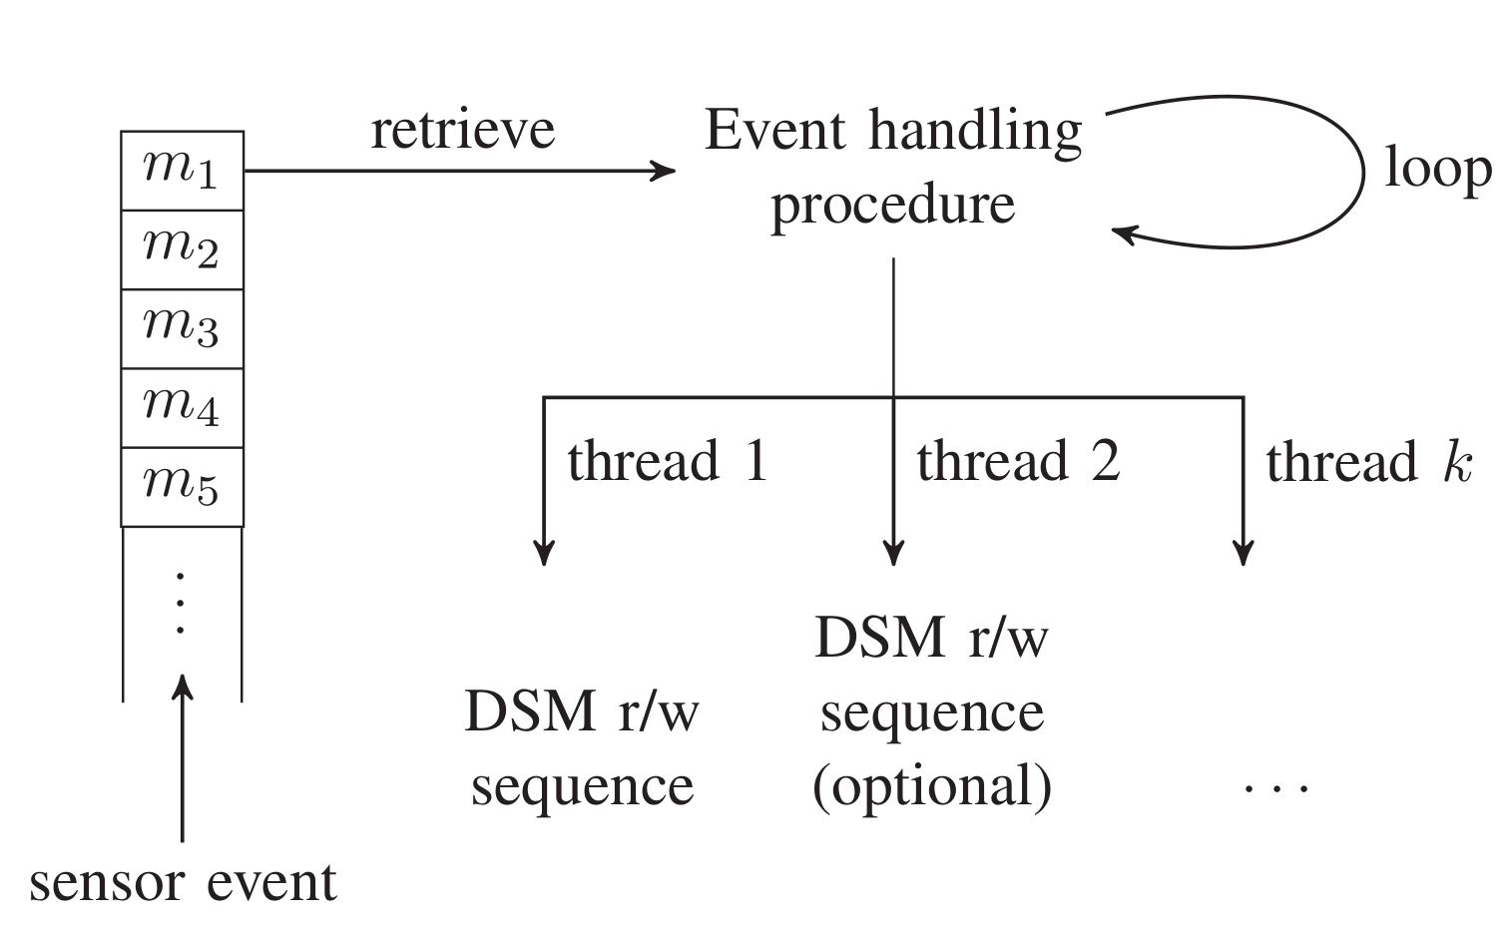
APP层机制
App Controller处理事件

Slide 10
基于MDSM的应用开发方法
定义传感器收集和发送数据规则
何种传感器，采集何样数据
以怎样的频率转发给上层
定义DSM register及DSM读写序列
对应用建模，每项共享数据抽象为DSM register
根据应用层逻辑定义DSM读写序列
定义App model及App view渲染方式

Slide 11
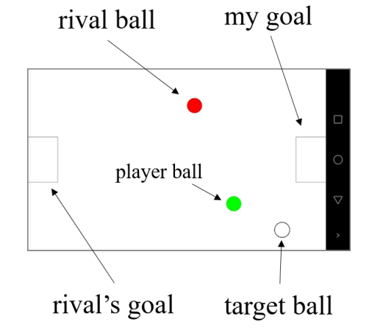
应用举例：手机足球游戏
每个玩家控制一个小球，通过加速度传感器控制小球移动，目标球没有人控制。将目标球撞进对方球门得分

Slide 12
DSM register
应用建模
使用3个register，对应玩家球和目标球
玩家球register单写多读
目标球register多读多写
举例：玩家A的DSM操作序列
Write(A)
Read(B)
Read(Goal)
Calculate(A,B,Goal)
Write(Goal)

Slide 13
以手机足球游戏为例度量
目的：度量consistency-latency tradeoff
可调节参数
传感事件频率
注入网络延迟上限
度量指标
模型差异(位置、速度、加速度)
事件等待延迟

Slide 14
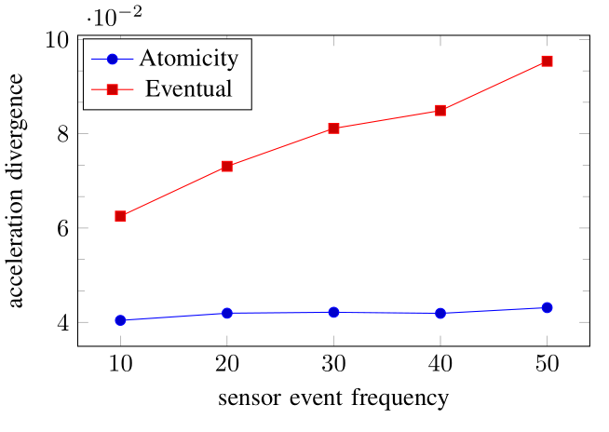
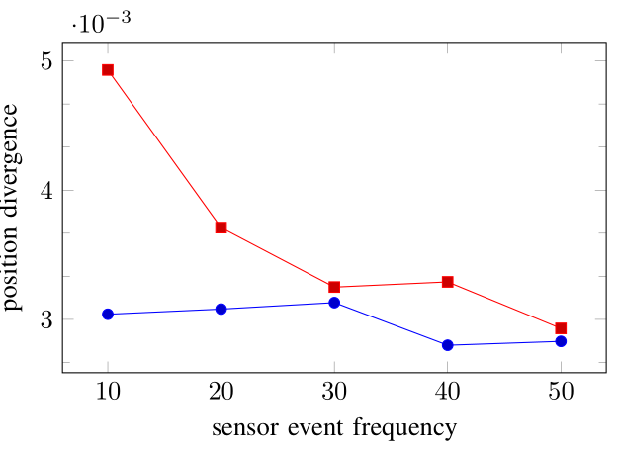
传感事件频率下的模型偏差
Atomicity加速度偏差占优，位置偏差逐渐和eventual接近
(a) 加速度
(b) 位置

Slide 15
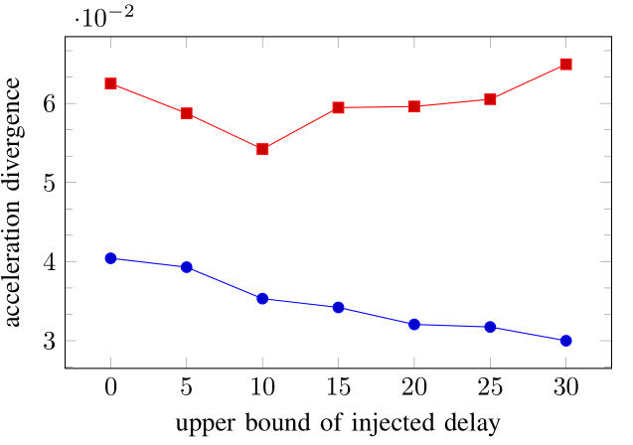
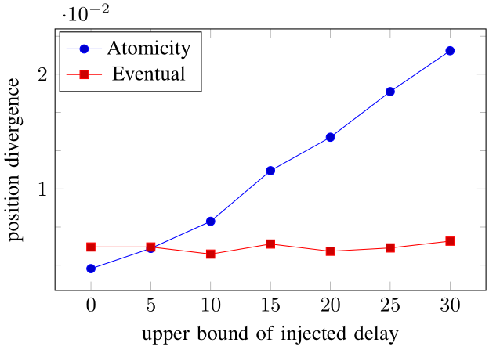
注入网络延迟下的模型偏差
Atomicity加速度偏差占优，位置偏差逐渐劣于eventual
(a) 加速度
(b) 位置

Slide 16
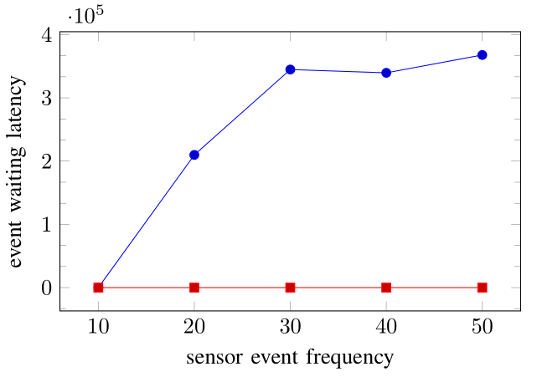
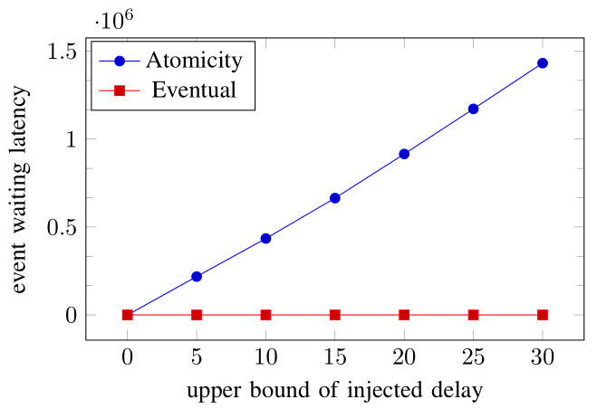
两种参数下的事件等待延迟
Atomicity的延迟均高于eventual
(a) 传感事件频率
(b) 注入网络延迟

Slide 17
度量结论
Atomicity在网络延迟较低时模型偏差更小
Atomicity对网络延迟敏感，模型偏差随着延迟增大而增大
Eventual的响应时间更短，延迟更低
另外，实验表明eventual满足PRAM一致性
以及只有1.12%的读操作违背causal一致性
由于TCP的有序接收特性

Slide 18
云中分布式共享数据服务
Quorum-based分布共享数据系统
对Quorum-based系统的介绍
Quorum-based系统的问题空间
前期工作：搭建云平台上的Cassandra系统及调研相关工具
弱一致性的量化和度量
转向SLA —— 为什么要量化度量
量化方案构想：inversion

Slide 19
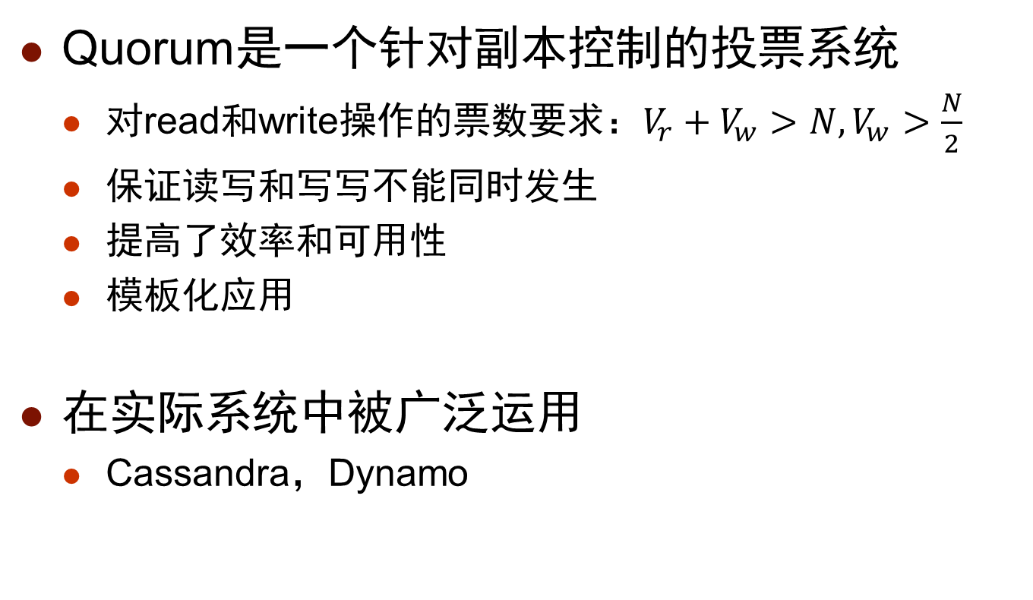
Quorum-Based系统
Quorum是一个针对副本控制的投票系统
对read和write操作的票数要求：$V_{r}+V_{w}>N, V_{w}>\frac{N}{2}$
保证读写和写写不能同时发生
提高了效率和可用性
模板化应用
在实际系统中被广泛运用
Cassandra，Dynamo

Slide 20
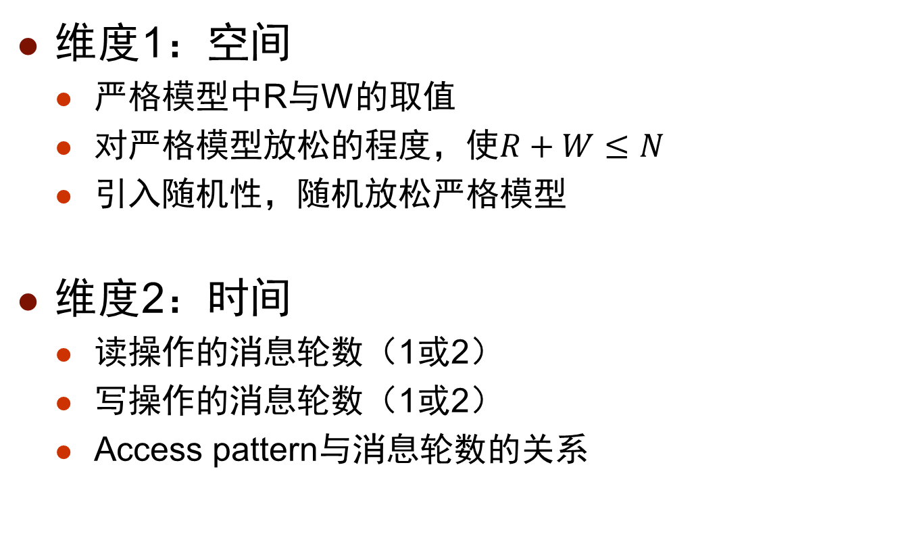
Quorum-based系统的设计空间
维度1：空间
严格模型中R与W的取值
对严格模型放松的程度，使$R+W≤N$
引入随机性，随机放松严格模型
维度2：时间
读操作的消息轮数（1或2）
写操作的消息轮数（1或2）
Access pattern与消息轮数的关系

Slide 21
Cassandra
Cassandra是一个分布式存储系统
高可用性
高读操作吞吐量
可扩展性强
支持多种拓扑结构
灵活的Quorum大小设置
方便的用户接口(cqlsh)
简便的压力测试工具(cassandra-stress)

Slide 22
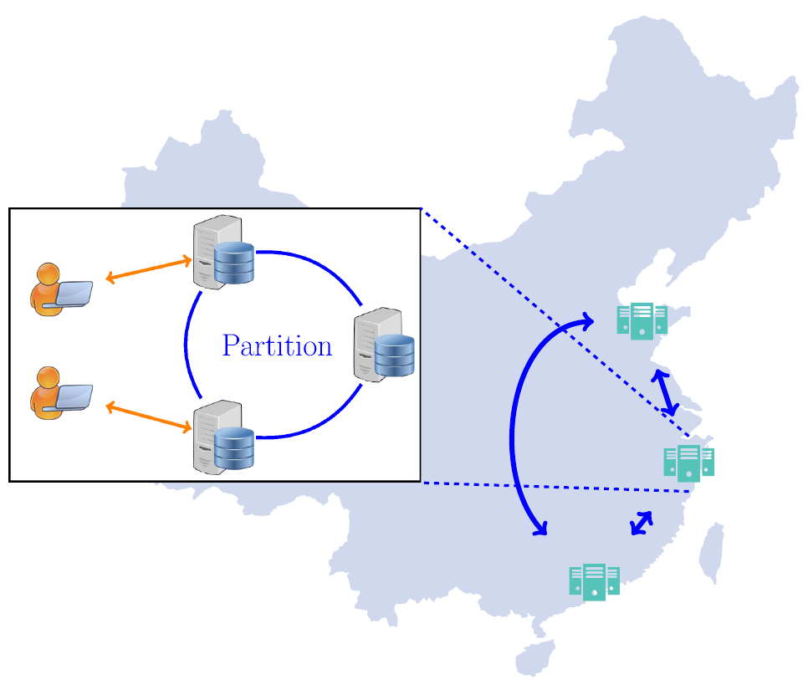
Cassandra物理分布
9台阿里云主机
3台位于青岛，3台位于深圳，3台位于杭州
划分为3个数据中心

Slide 23
Cassandra运行环境
通过docker镜像运行Cassandra
docker run --name $name -d –e CASSANDRA_BROADCAST_ADDRESS=$ip -p $port:$port -e CASSANDRA_SEEDS=$comma_seeds_ip -e CASSANDRA_DC="${host:0:2}" -e CASSANDRA_ENDPOINT_SNITCH=GossipingPropertyFileSnitch -e CASSANDRA_CLUSTER_NAME=DisAlg cassandra:$tag
配套脚本进行批量远程操作
远程批量启动和停止cassandra
远程运行日志汇总
远程文件系统操作
远程错误消息转发本地
建立局域网Cassandra系统支持多人同时调试

Slide 24
压力测试工具cassandra-stress
输入
workload大小
workload类型（读、写、混合）
混合workload的读写比例
workspace的schema
设置consistency level
输出
操作执行速率
Partition操作执行速率
Row操作执行速率
操作的各百分位延迟
垃圾回收的大小、时间

Slide 25
运维工具nodetool
管理节点bootstrap过程
检视keyspace内容
控制和输出gossip信息
修复一个或多个表
设置服务的log等级
输出cluster的状态信息
Flush数据到外部存储

Slide 26
转向SLA（Service Level Agreement)
传统的一致性算法
理论正确性
实际部署不满足服务质量要求
实际系统使用的算法
和经典算法不同
从服务质量考虑，以eventual consistency为主
不以理论正确性为标准，转向实际应用中的SLA

Slide 27
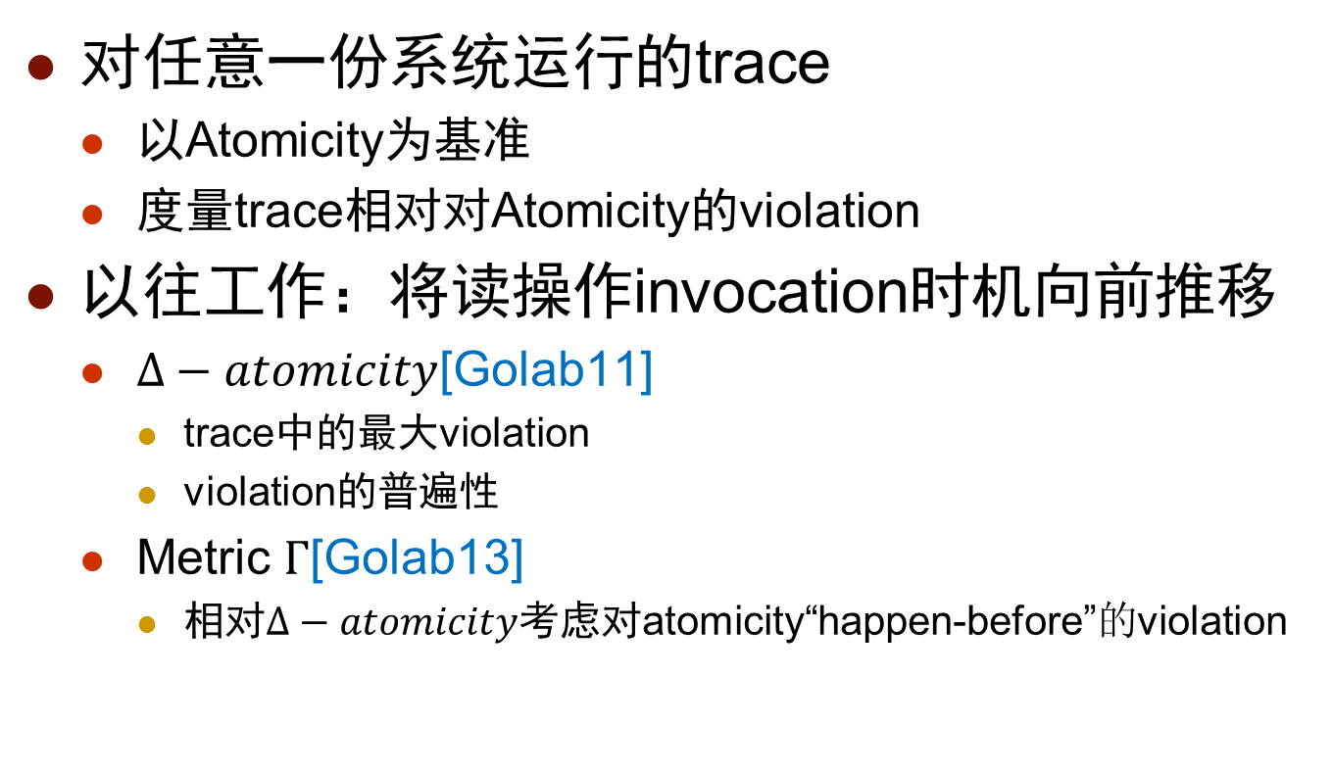
对弱一致性的量化和度量
对任意一份系统运行的trace
以Atomicity为基准
度量trace相对对Atomicity的violation
以往工作：将读操作invocation时机向前推移
$Δ−atomicity$[Golab11]
trace中的最大violation
violation的普遍性
Metric $Γ$[Golab13]
相对$Δ−atomicity$考虑对atomicity“happen-before”的violation

Slide 28
想法：用inversion来量化
对Atomicity的violation体现为陈旧的读操作
Atomicity要求读到“最新”的值
考虑对操作做inverse
对排成全序的history中的操作做inverse，每个inverse带权重，统计总的inversion数量
同一进程间inversion权值高，不同进程inversion权值低
取最小的inversion总数作为对atomicity的violation

Slide 29
计算inversion的例子
变量x和y的初始值都是1
一个可能的全序是
r(1,x) w(2,x) r(2,x) w(2,y) r(1,y) w(3,y) r(2,y) r(3,y)
经过交换r(1,y)与w(2,y)，w(3,y)与r(2,y)，得到
r(1,x) w(2,x) r(2,x) r(1,y) w(2,y) r(2,y) w(3,y) r(3,y)
两次交换都是进程间交换，如果进程间交换权重为1，总的inversion为2

Slide 30
计算inversion的算法
基本思路
对trace的所有并行写排全序，对所有并行读写排全序
计算每种排序后的需要的inversion，取最优解
面临困难
排全序操作的时间复杂度是阶乘
计算inversion是一个优化问题
可能的解决方法
将concurrent操作聚为cluster，降低全排序复杂度
利用dictating write及zone等性质指导优化问题

Slide 31
未来工作
在cassandra上用魏师兄的2-atomicity探索quorum-based系统的设计空间
实现用inversion量化度量2-atomicity对atomicity的violation的算法
进一步度量其他一致性实现在运行时对atomicity的violation

Slide 32
谢 谢！

